Slide 1
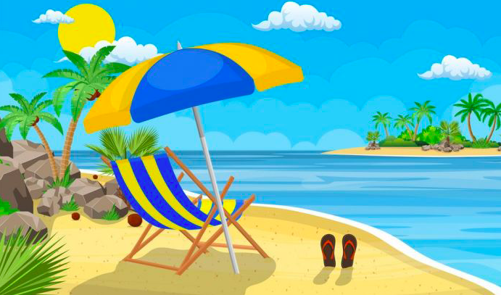
УРОК 9 Повторение – мать учения 2
Каникулы
Пойти, поехать
Средства транспорта
Какой, какая, какое, какие
Повторение

Slide 2
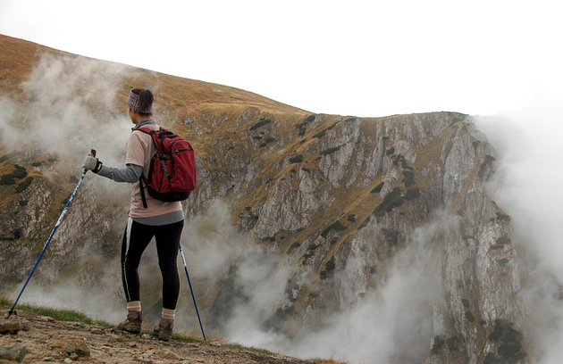
Пойти
Я пойду
Ты пойдёшь
Он пойдёт
Мы пойдём
Вы пойдёте
Они пойдут

Slide 3
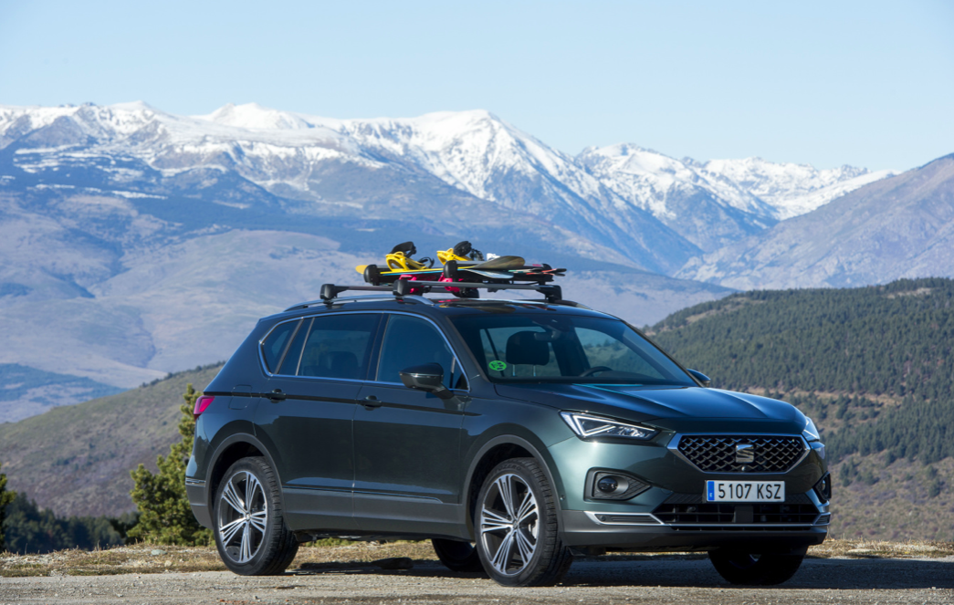
Поехать
Я поеду
Ты поедешь
Он поедет
Мы поедем
Вы поедете
Они поедут

Slide 4
Какой? Какая? Какое? Какие?
Смотри,
какой
какая
какое
какие
классная
классное
классный
классные
платье.
футболка.
кроссовки.
велосипед.
Učebnice str. 90, cv. 6+7

Slide 5
Какой? Какая? Какое? Какие?
Смотри,
какой
какая
какое
какие
красивый
красивая
красивое
красивые
солнце.
солнечные очки.
ракетка.
купальник.
Učebnice str. 90, cv. 6+7

Slide 6
Какой? Какая? Какое? Какие?
Смотри,
какой
какая
какое
какие
интересная
интересный
интересные
интересное
море.
бейсболка.
ролики.
словарь.
Učebnice str. 90, cv. 6+7

Slide 7
Какой? Какая? Какое? Какие?
Смотри,
какой
какая
какое
какие
дорогие
дорогой
дорогое
дорогая
ноутбук.
DVD.
книга.
наушники.
Učebnice str. 90, cv. 6+7

Slide 8
Повторение

Slide 9
Doplňte správná Přivlastňovací zájmena
Это я и папа и мама.
Это ты и собака и кролик.
Это мы и дядя и тётя.
Это она и брат и сестра.
Это вы и учитель.
Это он и бабушка и дедушка.
Игорь, это книга?
Дима, Катя – это дом и машина?
Это я и мой папа и моя мама.
Это ты и твоя собака и твой кролик.
Это мы и наш дядя и наша тётя.
Это она и её брат и её сестра.
Это вы и ваш учитель.
Это он и его бабушка и его дедушка.
Игорь, это твоя книга?
Дима, Катя – это ваш дом и ваша машина?

Slide 10
Doplňte správné tvary sloves
Ты свободно по-чешски?
Маша итальянский язык.
Я письмо бабушке.
Вы хорошо по-английски?
Ты реферат?
Катя, ты испанский?
Он по-русски?
Наши одноклассники тест завтра.
Вы словацкий?
Ты свободно говоришь по-чешски?
Маша изучает итальянский язык.
Я пишу письмо бабушке.
Вы хорошо говорите по-английски?
Ты пишешь реферат?
Катя, ты изучаешь испанский?
Он говорит по-русски?
Наши одноклассники пишут тест завтра.
Вы изучаете словацкий?

Slide 11
Doplňte osobní zájmena ve 3. a 4. pádě
Сколько лет? (ты)
15 лет. (я)
Сколько лет? (она)
У есть брат? (ты)
У есть канарейка. (он)
Как зовут? (он)
У есть сестра? (она)
Да, зовут Катя. (она)
У есть собака. (я)
Я напишу письмо. (он)
У (мы) много уроков, так как и у . (вы)
Сколько тебе лет?
Мне 15 лет.
Сколько ей лет?
У тебя есть брат?
У него есть канарейка.
Как его зовут?
У неё есть сестра?
Да, её зовут Катя.
У меня есть собака.
Я напишу ему письмо.
У нас много уроков, так как и у вас.

Slide 12
Doplňte minulý čas sloves
Павел по-испански. (говорить)
Даша на гитаре. (играть)
Мы тест уже вчера. (писать)
Родители мне ноутбук. (подарить)
Вы его новый роман? (читать)
Я ей духи. (купить)
Ты в Праге? (жить)
Они вечером радио. (слушать)
Павел говорил по-испански.
Даша играла на гитаре.
Мы писали тест уже вчера.
Родители подарили мне ноутбук.
Вы читали его новый роман?
Я ей купил/а духи.
Ты жил/а в Праге?
Они слушали вечером радио.

Slide 13
Doplňte do vět chybějící slova
Меня зовут Саша. Я живу в семье. У меня есть папа, мама брат Николай
и две сестры. Моих зовут Ева и Мила. У Николая уже есть своя .
Его жену зовут Настя, а у них есть Катя. Кате три , и она самая
в нашей семье. Моей младшей сестре Еве лет и она ещё . Моей
сестре Миле 26 лет и у есть муж Дмитрий. У Милы и Дмитрия пока нет.
большой
старший
младшие
сестёр
семья
дочка
месяца
маленькая
двадцать
не замужем
неё
детей

Slide 14
Sloveso купить
Здесь я новые босоножки.
Вера мобильник.
Они здесь сувениры.
Что мы маме?
Ты эту книгу?
Вы то, что вам нужно?
Нет, мы не хотели ничего .
Здесь я куплю новые босоножки.
Вера купит мобильник.
Они здесь купят сувениры.
Что мы купим маме?
Ты купишь эту книгу?
Вы купите то, что вам нужно?
Нет, мы не хотели ничего купить.

Slide 15
Sloveso Пить
Мой брат не молоко.
Почему ты не вино?
Бабушка кофе с молоком.
Они только чай.
Вы очень мало воды.
Мы не пиво.
Я утром кофе.
Мой брат не пьёт молоко.
Почему ты не пьёшь вино?
Бабушка пьёт кофе с молоком.
Они пьют только чай.
Вы пьёте очень мало воды.
Мы не пьём пиво.
Я пью утром кофе.

Slide 16
Sloveso есть
Они часто блины на завтрак.
Почему ты не мясо?
Я не мясо, я вегетарианец.
Что он на обед?
Почему вы ничего не ?
Моя сестра мало .
Мы много фруктов.
Они часто едят блины на завтрак.
Почему ты не ешь мясо?
Я не ем мясо, я вегетарианец.
Что ты ешь на обед?
Почему вы ничего не едите?
Моя сестра мало ест.
Мы едим много фруктов.

Slide 17
POČÍTANÝ pŘEDMĚT
0
1
3
5
11
61
72
48
много
ноль
один/одна
три
пять
одиннадцать
шестьдесят один/одна
семьдесят два/две
сорок восемь
рублей крон лет
рубль крона год
рубля кроны года
рублей крон лет
рублей крон лет
рубль крона год
рубля кроны года
рублей крон лет
рублей крон лет

